Slide 1
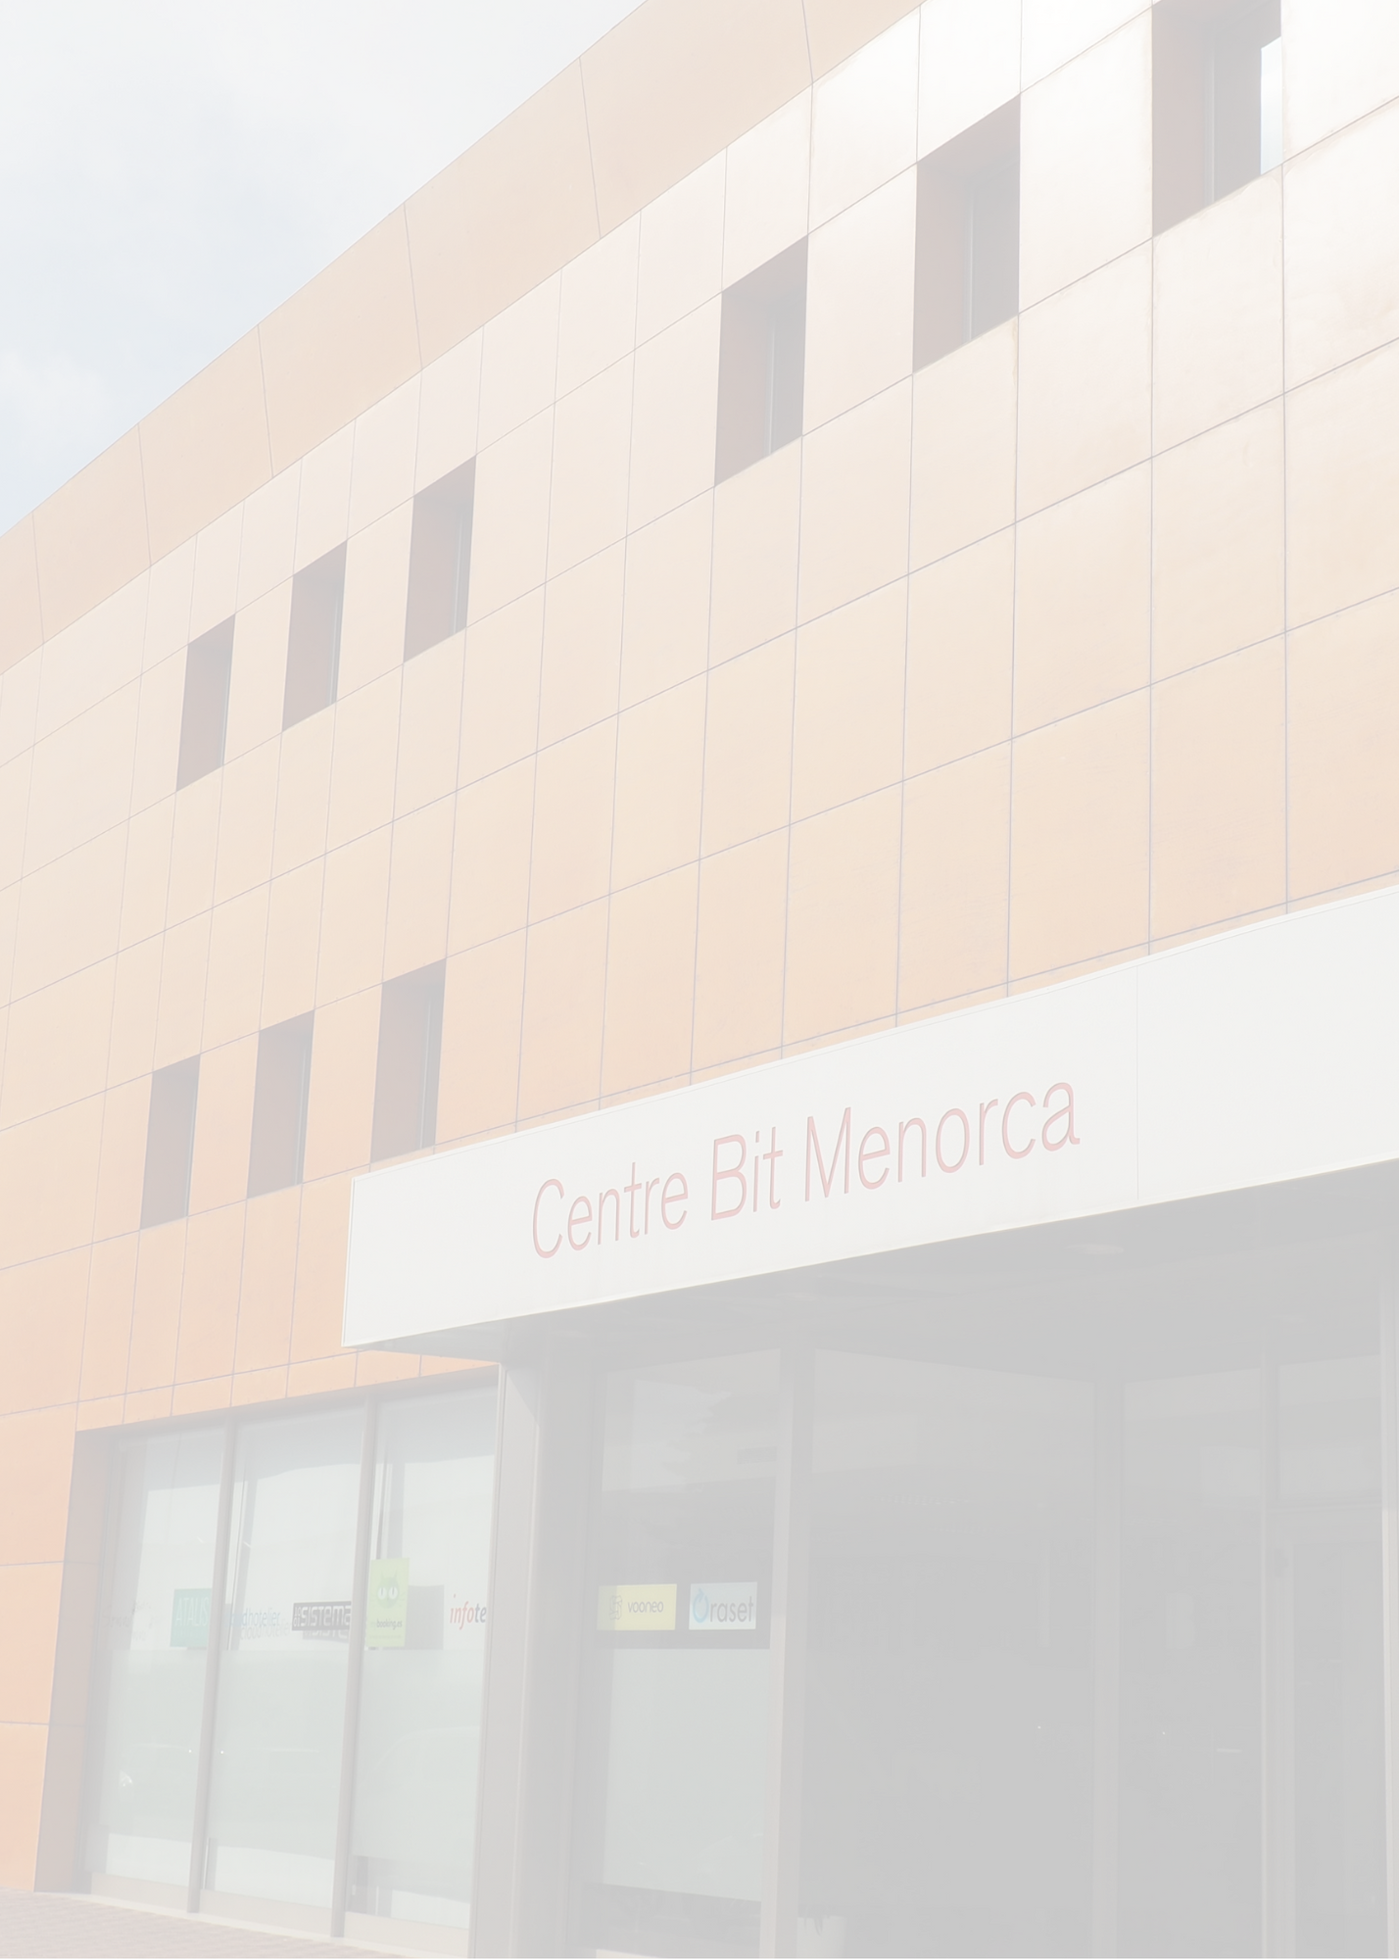


Certificació usuari Fab-Lab
CentreBit Menorca
Avda. des Camp Verd, 4
07730 Alaior
Telèf: 971 777 709
https://www.fundaciobit.org/
Aquest document permet l’accés i ús de la install·ació del FabLab CentreBit al seu titular.
Nom:
Llinatges:
DNI:
Autoritzat a l’ús de la maquinària:
Fresadora
Impressora 3D
Gravadora Cortadora Laser
Plotter
Data validesa fins:

